Slide 1
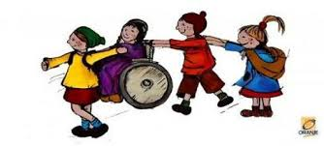
Workshop
De Capabilitybenadering (CB) en mensen met een beperking
Janny Beernink &
Collin den Braber
Bij hoofdstuk 7 van “De capabilitybenadering in het sociaal domein”
Conferentie: streven
naar het goede leven

Slide 2
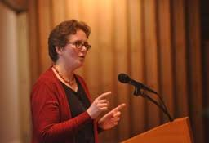

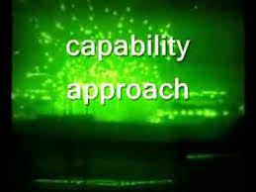
Agenda
1- Voorstellen
2- Robeyns & de capabilitybenadering
3- Casus
4- Bespreken casus
5- Conclusie
6- Afronding

Slide 3


Uitgangspunten van de Capabilitybenadering (CB)
12 april, 2016
Bij menselijke ontwikkeling staat de kwaliteit van leven centraal (geluk, menselijk floreren, welzijn, optimale zelfontplooing, het goede leven, een waardig leven, etc.)
Mensen moeten (binnen de grenzen van het redelijke) de vrijheid hebben om het leven te leiden wat ze graag willen leiden (als mensenrecht??)
Het gaat om de menselijke (keuze) mogelijkheid (Capability) om te doen wat ze willen doen en te zijn wie ze willen zijn (functionings = doings & beings)
Beleidsmakers en professionals dienen zich vooral bezig te houden met het creëren van kansen / mogelijkheden voor doings & beings

Slide 4
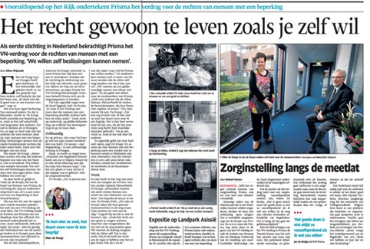
Prisma: zorg voor mensen met een beperking (Brabants Dagblad, 11-12-2015)
Notes:
College van Bestuur: grote belangstelling getoond voor de CA.

Slide 5

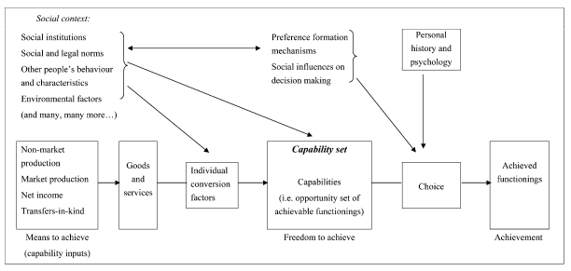
Ingrid Robeyns (2005)

Slide 6
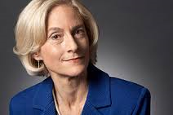
De 10 essentiële capabilities volgens
Martha Nussbaum (2012)
Leven mensen zijn in staat om een leven te leiden volgens een normale levensduur
Lichamelijke gezondheid In staat tot gezond leven, voortplanting, voedsel, onderdak, e.d.
Lichamelijke onschendbaarheid in staat om zich te bewegen zonder bedreiging van geweld, inclusief vrijwaring van seksueel en huiselijk geweld.
Zintuigelijke waarneming, verbeeldingskracht en denken in staat zijn om de zintuigen te gebruiken, te fantaseren, te denken en te redeneren: denk aan vrijheid in literatuur, muziek, wetenschap, etc.
Gevoelens In staat om je te hechten aan dingen en mensen buiten zichzelf: liefhebben, rouwen, verdriet, beminnen, woede, etc.
Praktische rede in staat om ideeën te vormen over het goede en hoe kan ik mijn leven daarop kan inrichten : o.a. gewetensvrijheid en vrijheid van godsdienstoefening.
Sociale banden in staat om met en voor andere te leven: aangaan van sociale banden, en onderdeel uitmaken van een gemeenschap: ook zelfrespect en eigenwaarde en dus anti discriminatie op grond van geslacht, etniciteit, seksualiteit, kaste, religie, nationaliteit.
Andere biologische soorten in staat om te leven met dieren, planten, de natuur.
Spelen in staat om te lachen, spelen en recreëren
Vormgeving van eigen omgeving in staat tot politieke en materiële (arbeids) participatie.

Slide 7
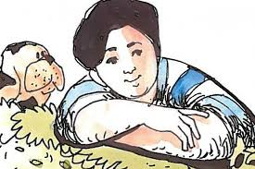
Mindmap Het leven van Anja
Gewenste situatie * Voorwaarden
Wat is nodig?
Huidige situatie
Leven
Lichamelijke gezondheid
Lichamelijke onschendbaarheid
Zintuigelijke waarneming, verbeeldingskracht en denken
Gevoelens
Praktische rede
Sociale banden
Andere biologische soorten
Spel
Vormgeving van eigen omgeving
Wat kan Anja werkelijk doen en zijn?

Slide 8





Conclusie
Is de capabilitybenadering bruikbaar in de praktijk?
1. Wat zijn je vragen als het gaat om toepassen CB in
de dagelijkse praktijk?
2. Wat heb je nodig om CB toe te kunnen passen?
3. Wat kun je aanbieden aan eigen kennis/ervaring?
Wat doe je al in CB?
CB-SD

Slide 9
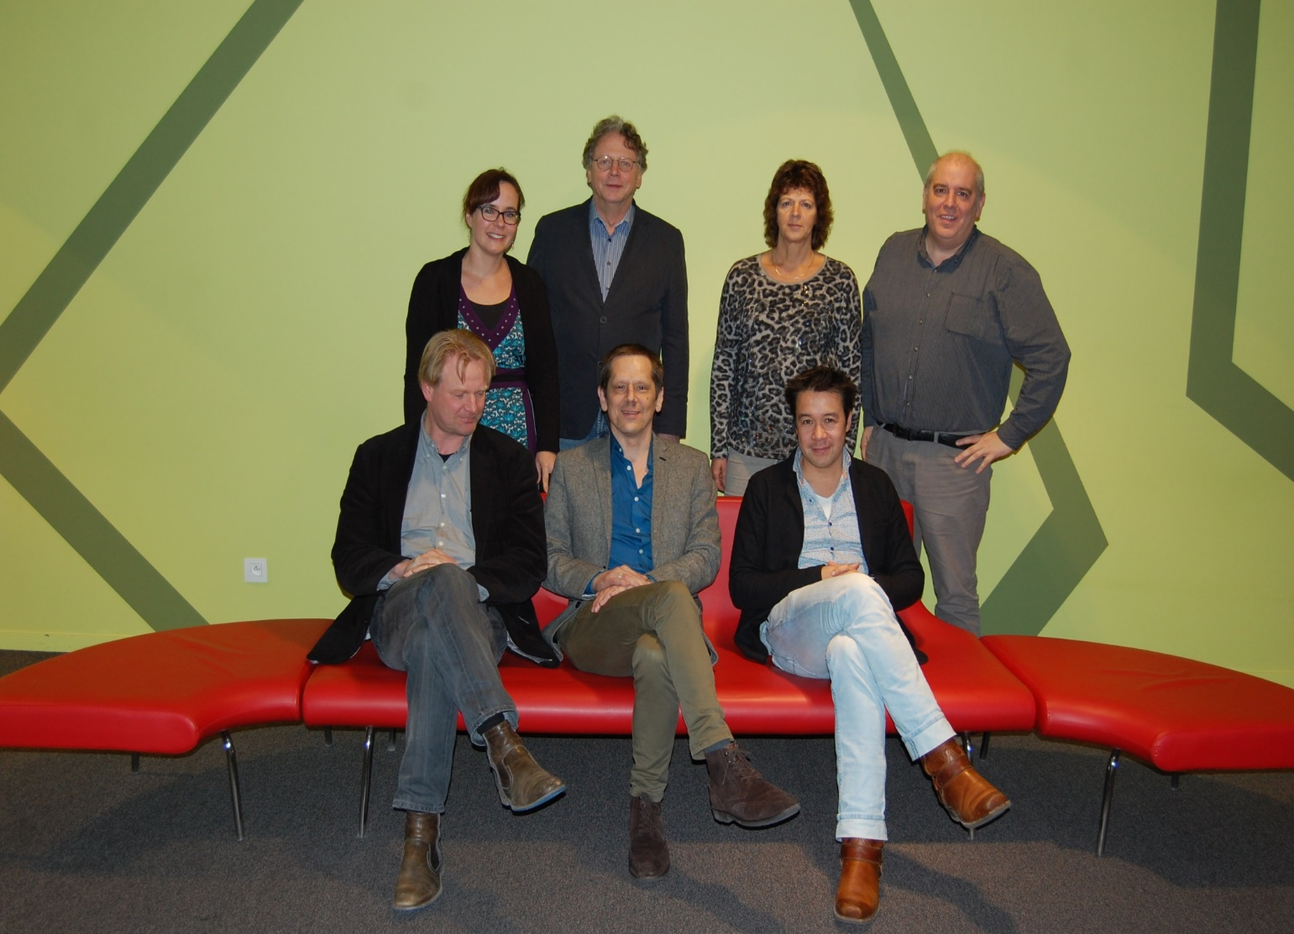
Dank voor uw aandacht!
Nederlands-Vlaams Netwerk CB-SD
De oprichters: v.l.n.r.: Collin den Braber, Jeroen Gradener,
Erik Jansen, Annica Brummel, Willem Blok, Janny Beernink, Michel Tirions

